Slide 1



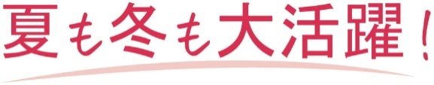

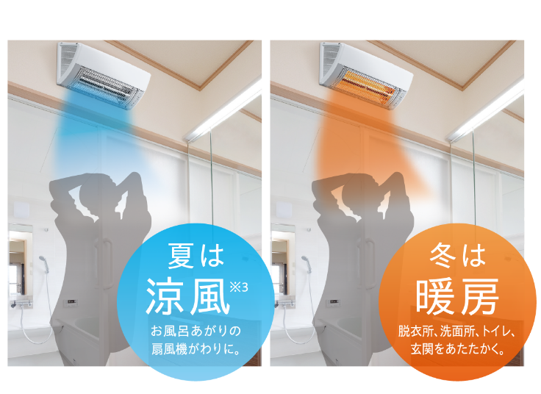
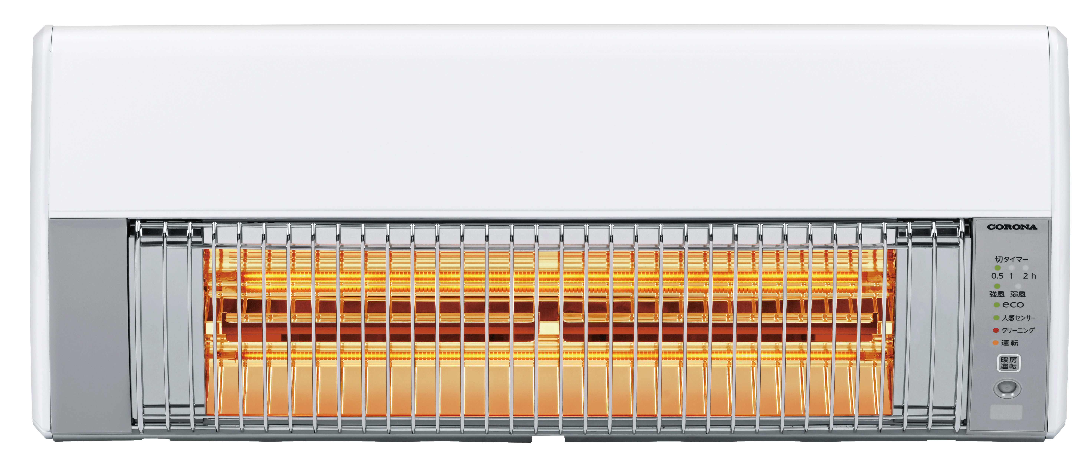
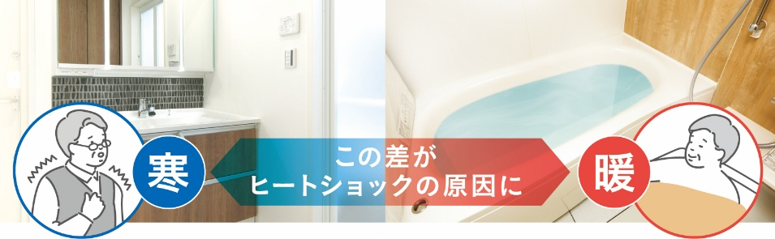
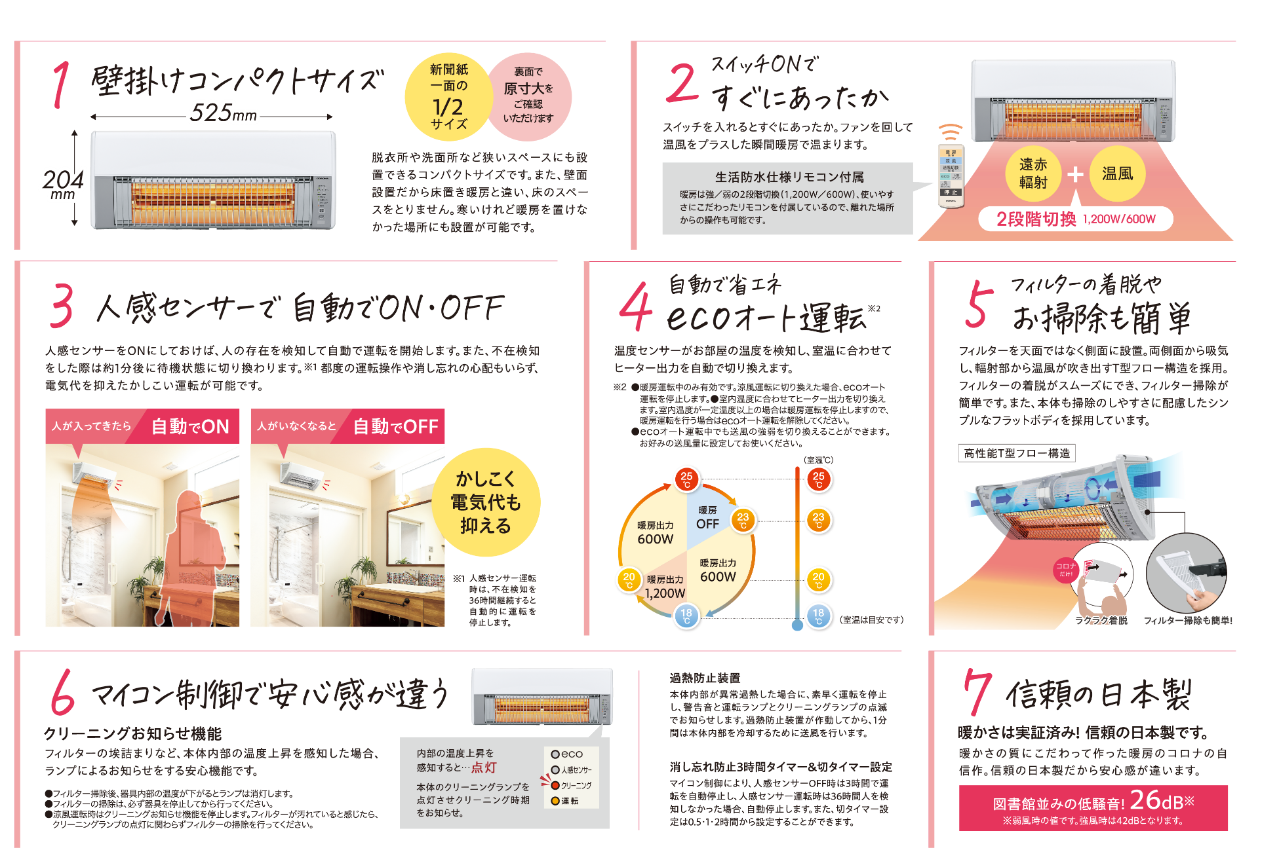

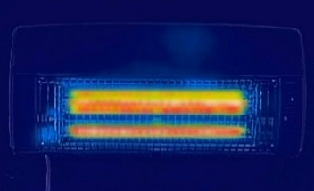
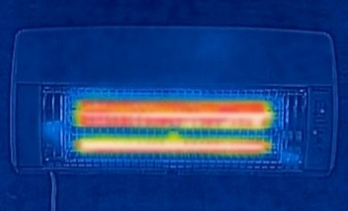
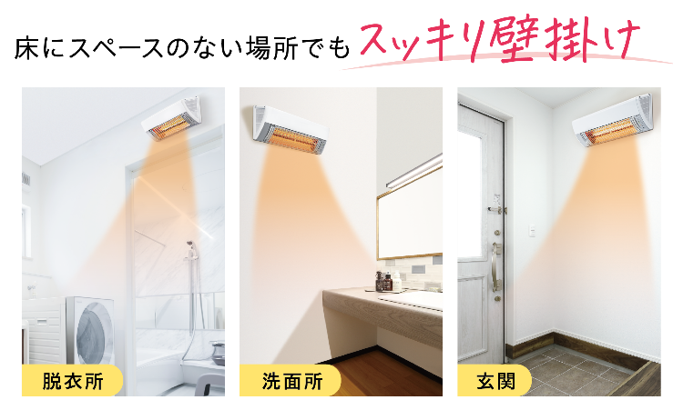
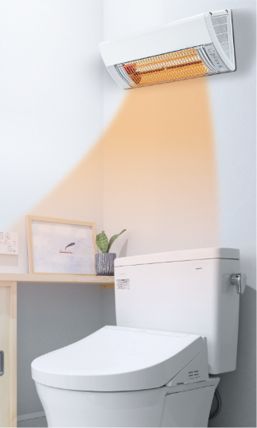
壁掛型
遠赤外線電気暖房機
適用面積めやす
～1.5坪
壁掛型遠赤外線暖房機
コロナは「STOP！ヒートショック」の協賛企業として参加をし、ウォールヒートはヒートショック対策の推奨品として選ばれています。
CHK-C12B (W)クリアホワイト
希望小売価格 87,780円（税抜79,800円）
1,215W
※3 冷房機能ではありません。
スイッチONで
すぐにあったか
壁から
100mm
で設置
可能
立ち上がりが速いから
脱衣所、洗面所、トイレにおすすめ！
点火
点火
3秒後
5秒後
トイレ

